Slide 1

Sol Umbra
By Christian B., Matthias S., Nathanaël H. Nicole Z., Tobias B.
Notes:
z'auererst möchtemi bi üsem team bedanke.
mir hei ide letschte 48h ungloublich viu chönne lehre und

Slide 2


2 ECTS

Slide 3



Slide 4
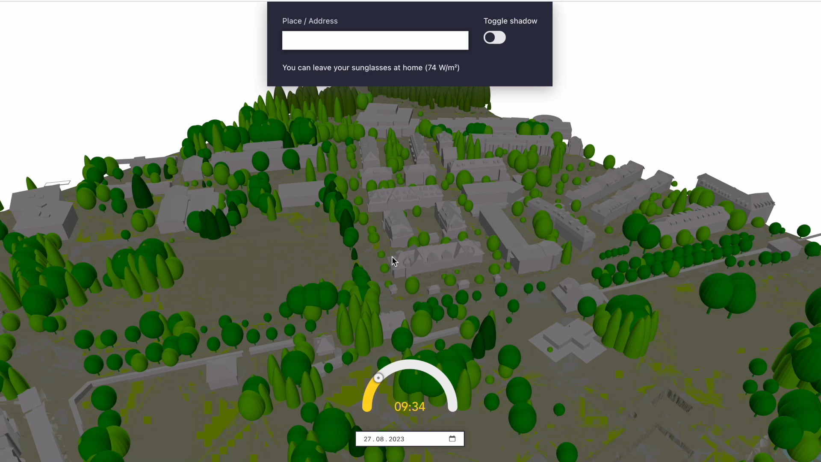

Slide 5
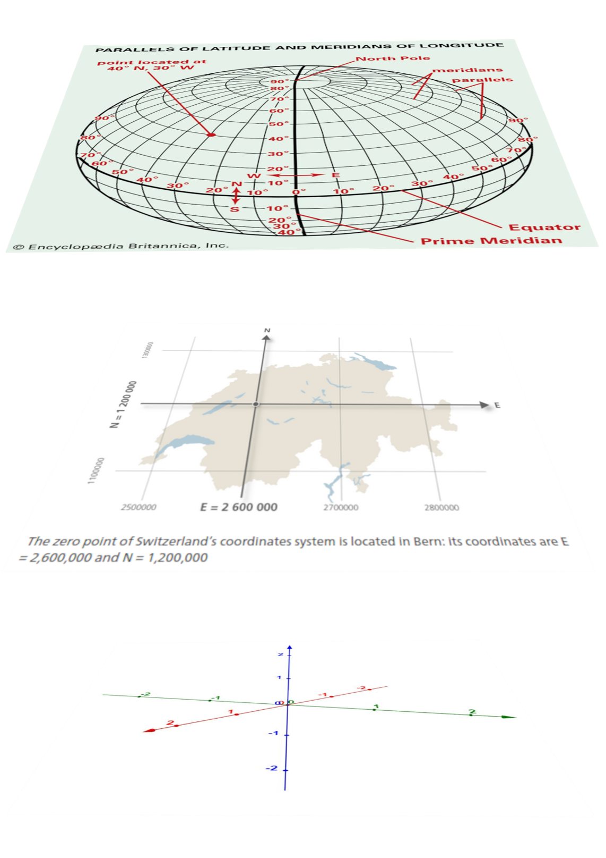
Geoapify
LAT / LON: 46.94172, 7.44019
3D – Modell: Klassen
CH1903+ / LV95: 2'600'118.5, 1'198'959.0
3D – Modell: three-js
X Y Z : 10, 20, 5

Slide 6



